Slide 1
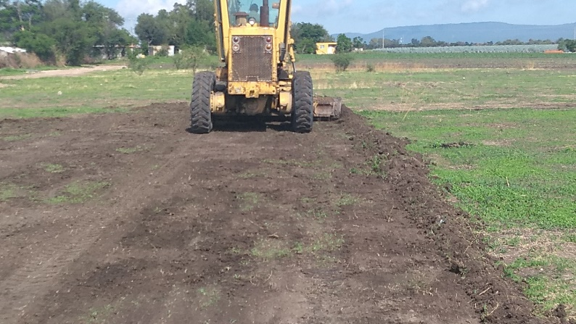
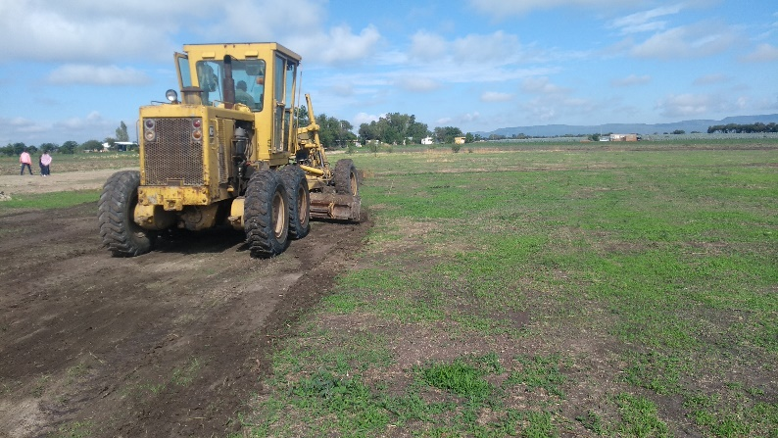
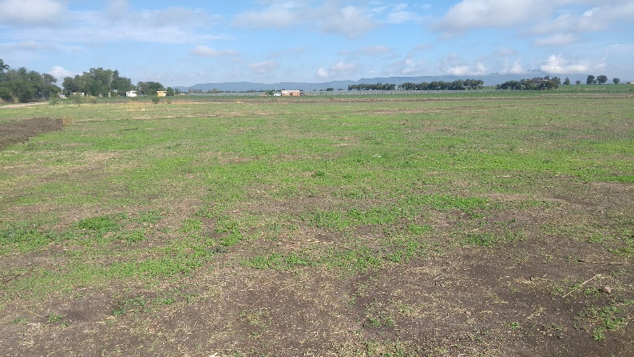
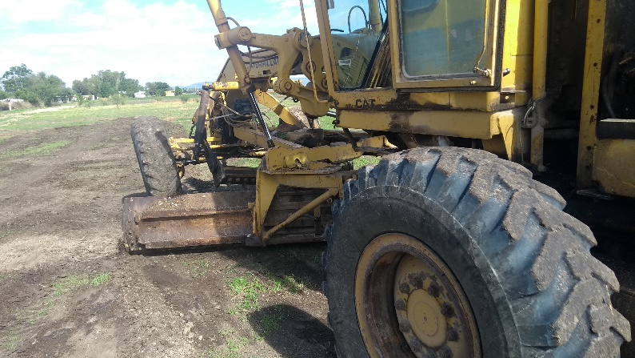
REPORTE MES DE JULIO
MAQUINARIA
RENIVELACION EN LA COMUNIDAD CENTRO DEL MEZQUITILLO
FECHA INICIO
CONCEPTO
UNIDAD
CANTIDAD
FECHA TERMINO
03/07/2019
CAMPO DEPORTIVO
M2
6,300
03/07/2019

